Slide 1
Retraites
Les Différents Sites
Daniel
DURAND
2019 / 01

Slide 2





Les Sites de Retraites
Cliquer sur les logos pour accéder aux Sites
Info-Retraite
  Plutôt pour le calcul de la retraite avant la retraite
ENSAP (VIDEO) Retraites de l’État
  Retraite de base (public)
L’Assurance Retraite (CNAV)
  Retraite de base (privé)
ARRCO-ARGIC
  Retraites Complémentaire

Slide 3
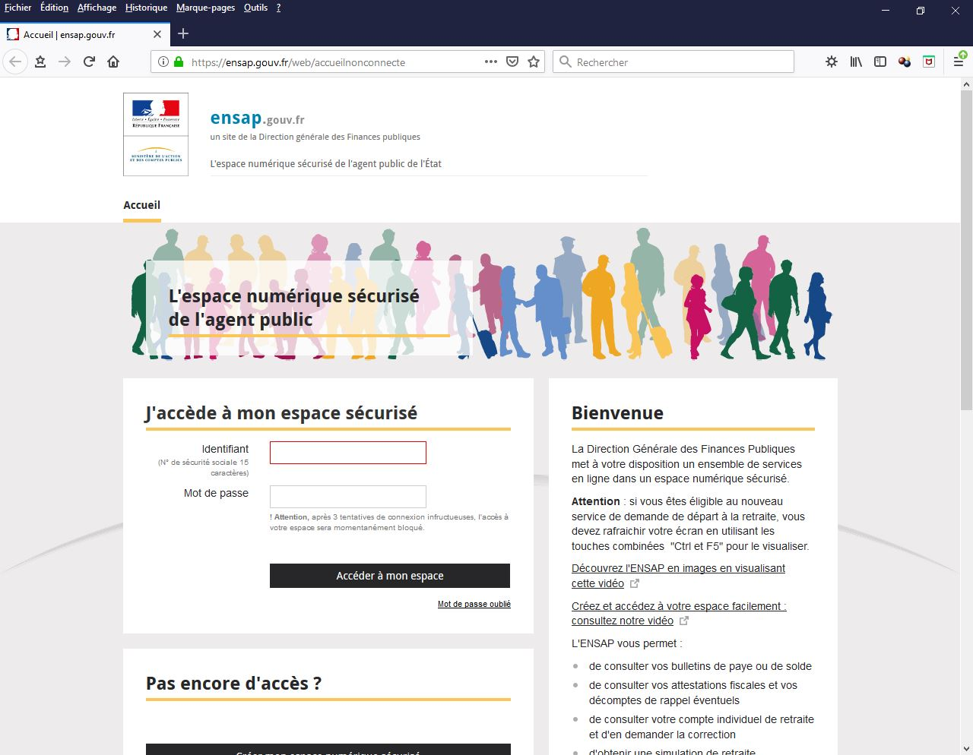
Espace Numérique Sécurisé de l’Agent Public (ENSAP)
Paye
Attestation
Fiscale
Compte
Retraite
Simulation
Retraite
Demande
Retraite

Slide 4
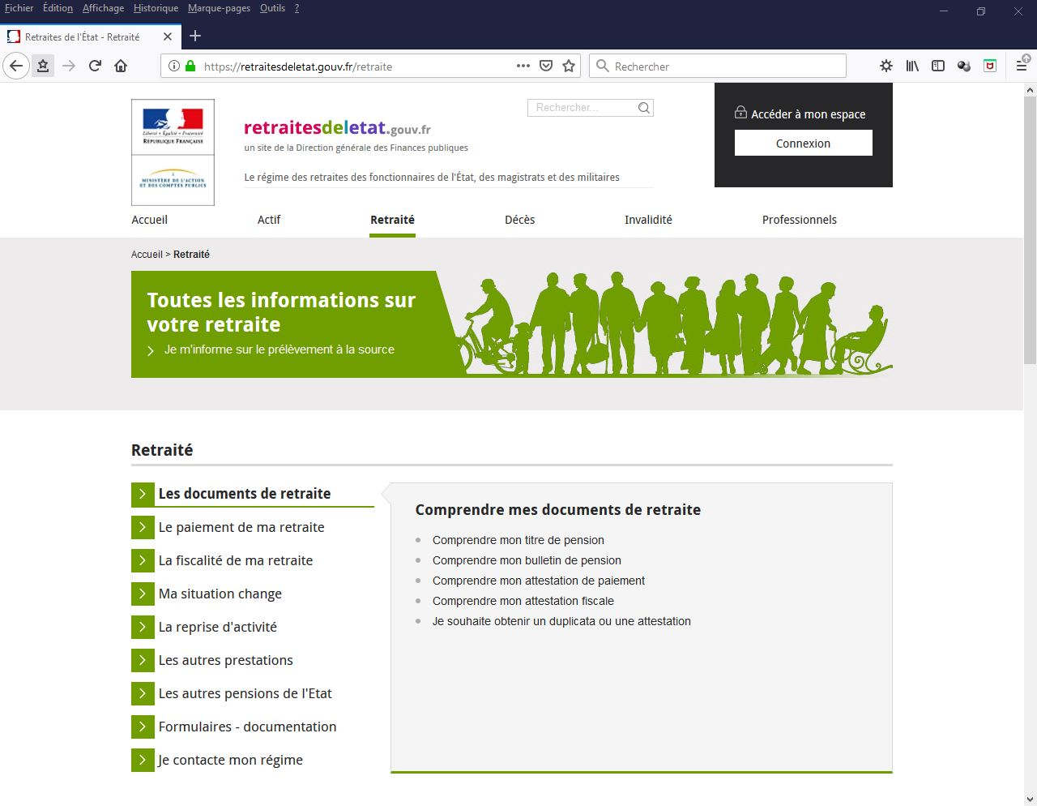
ENSAP - Retraite de Base / Public - 1
Onglet
Retraité
Accès
à son
espace

Slide 5
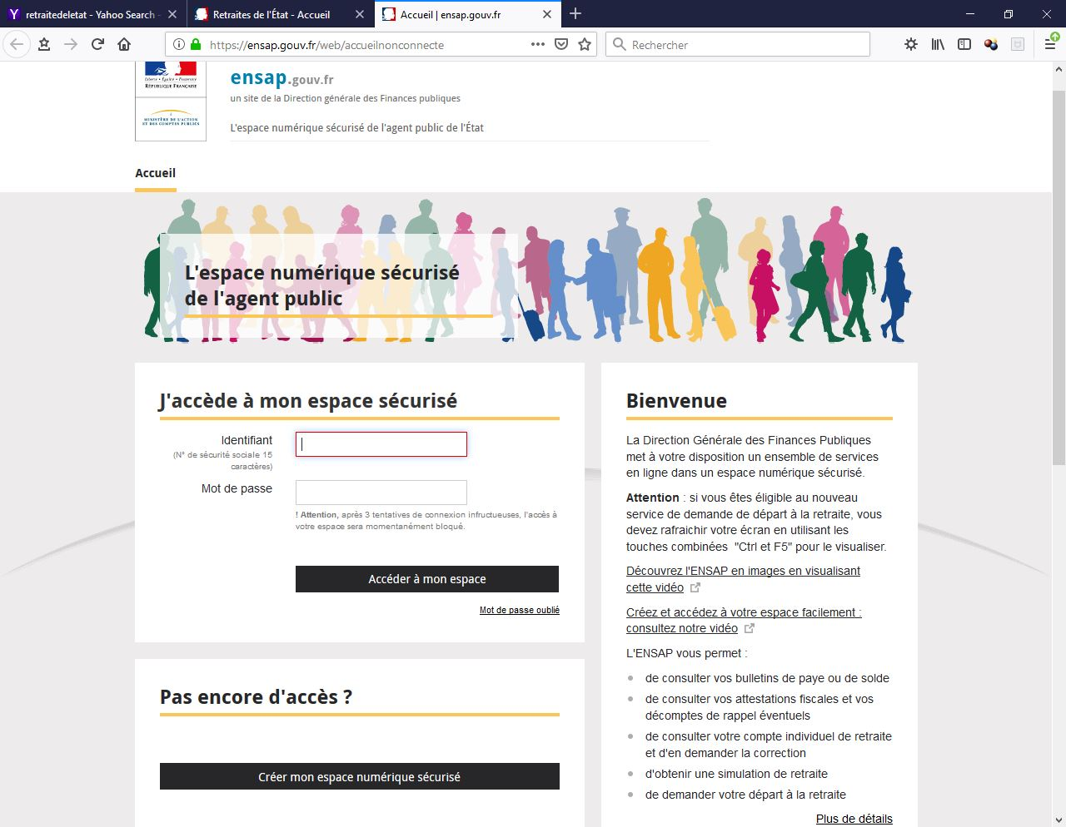
ENSAP - Retraite de Base / Public - 2
Si mon
Espace
est déjà
créé
Si mon
Espace
est déjà
créé
Si mon
Espace
est déjà
créé
Si mon
Espace
n’est pas
déjà créé

Slide 6
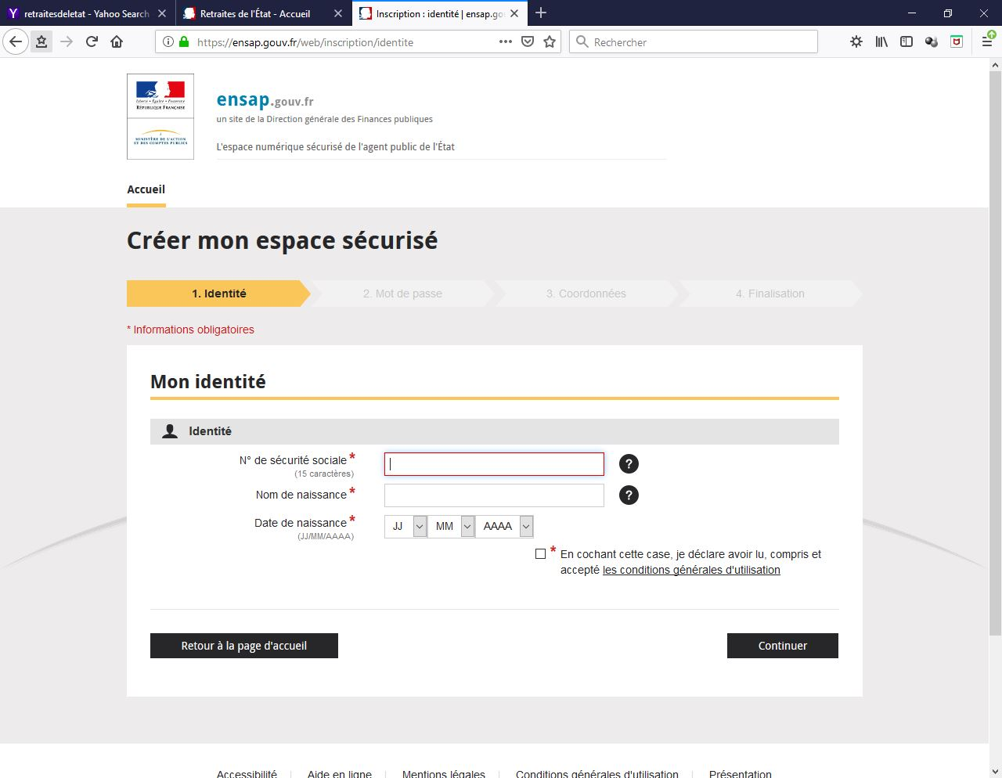
ENSAP - Retraite de Base / Public - 3

Slide 7
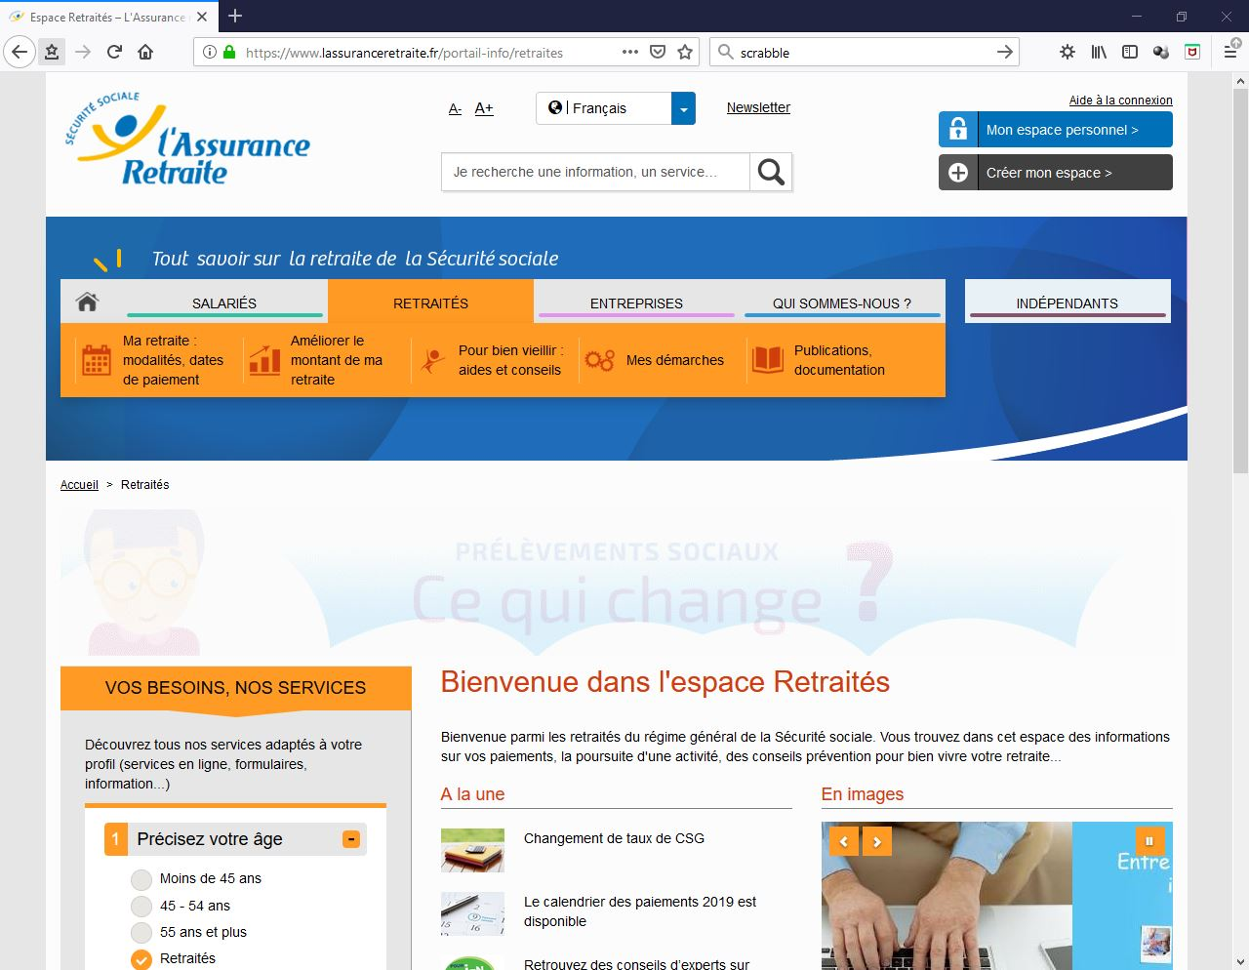
CNAV - Retraite de Base / Privé - 1
Onglet
Retraité
Accès
à son
espace
Accès
à son
espace

Slide 8
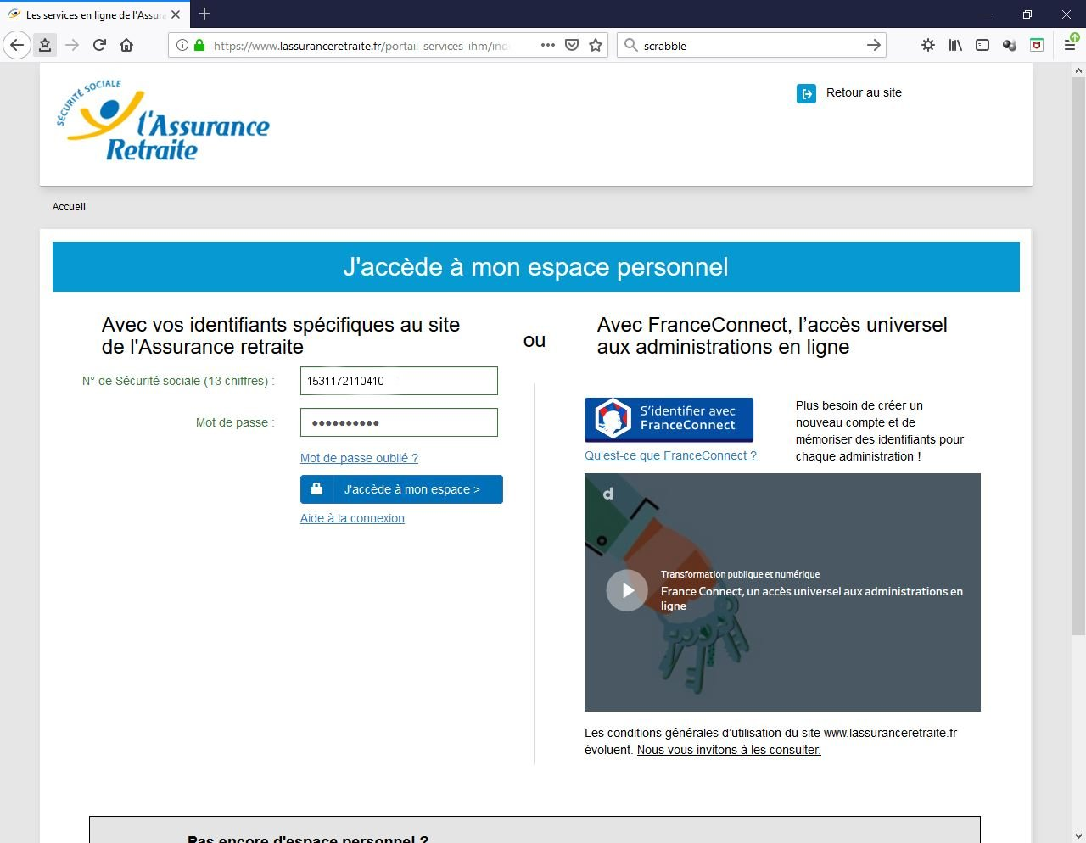
CNAV - Retraite de Base / Privé - 2

Slide 9
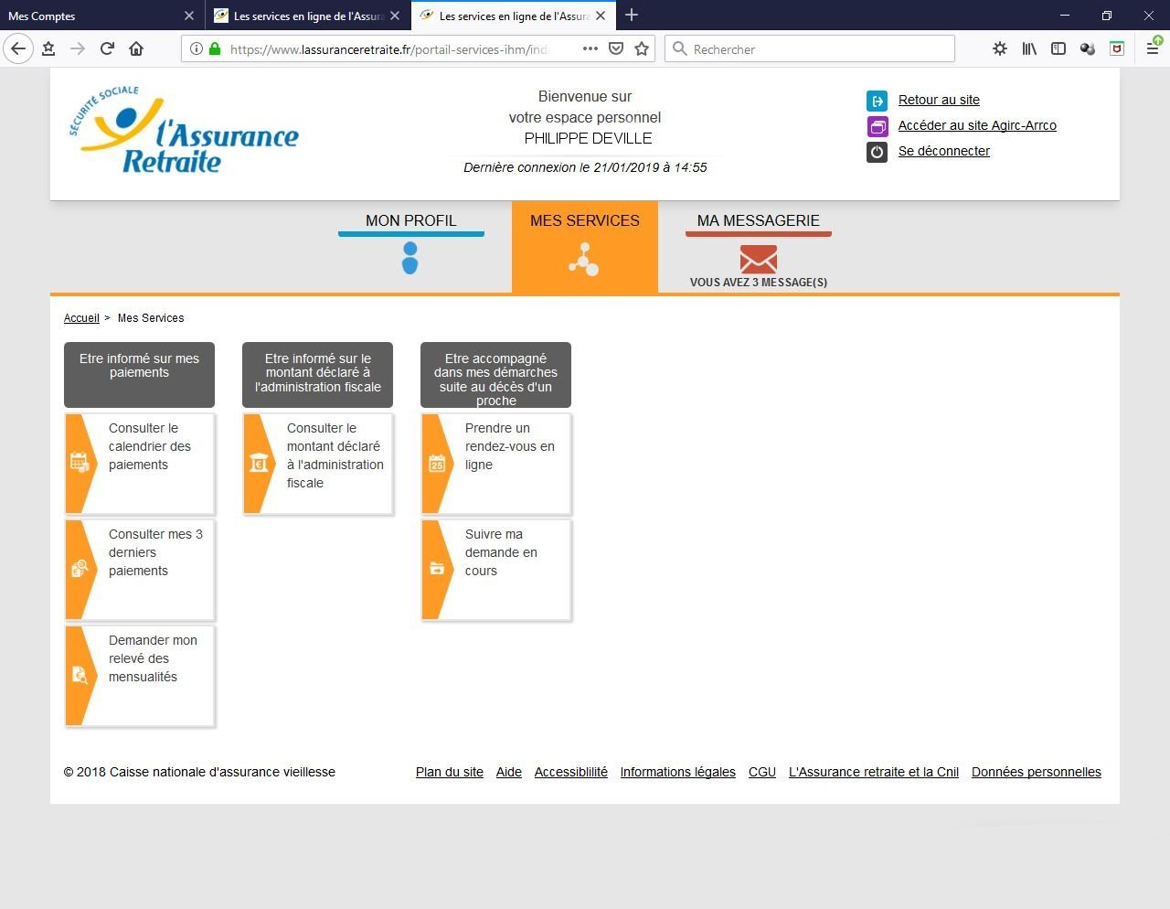
CNAV - Retraite de Base / Privé - 3
3 derniers
paiements

Slide 10
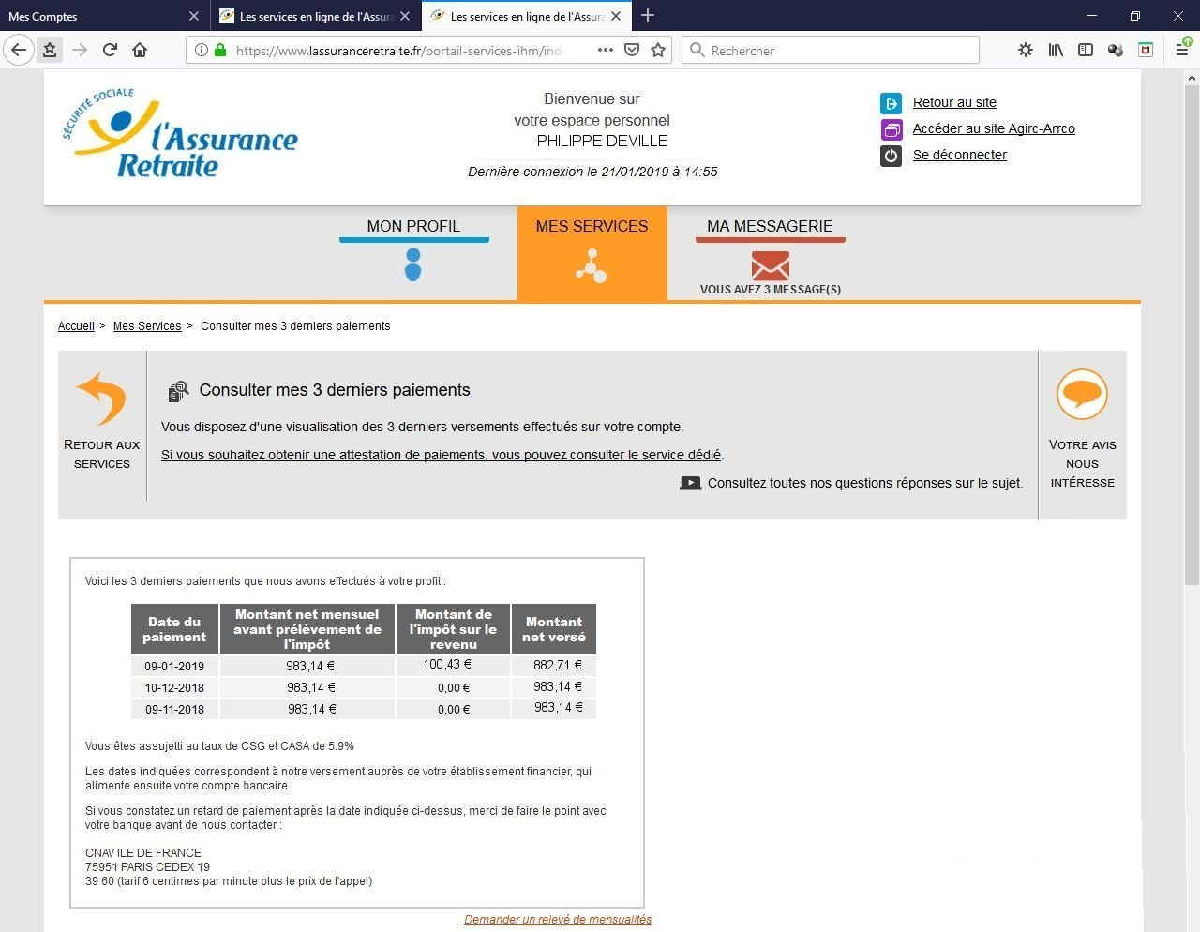
CNAV - Retraite de Base / Privé - 4
Prélèvement A la Source
en Janvier 2019 sur la
Retraite de Décembre 2018

Slide 11
CNAV - Retraite de Base / Privé - 5
Demande
Relevés

Slide 12
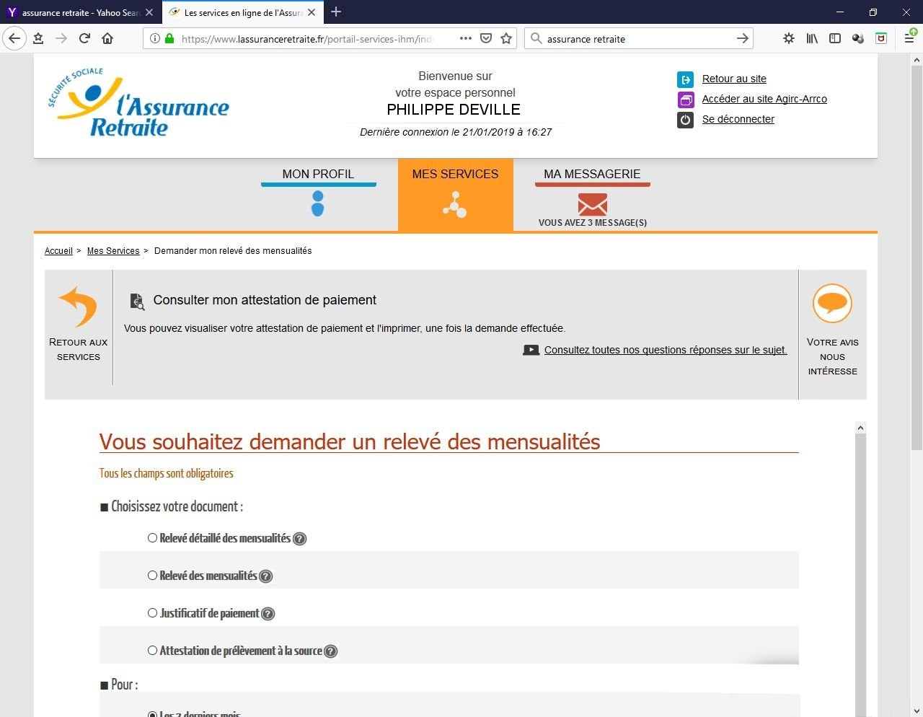
CNAV - Retraite de Base / Privé - 6
Lien vers le site
AGIRC-ARRCO
1. sélectionner
Le type de
document
demandé
2. descendre
dans la
page avec
l’ascenseur

Slide 13
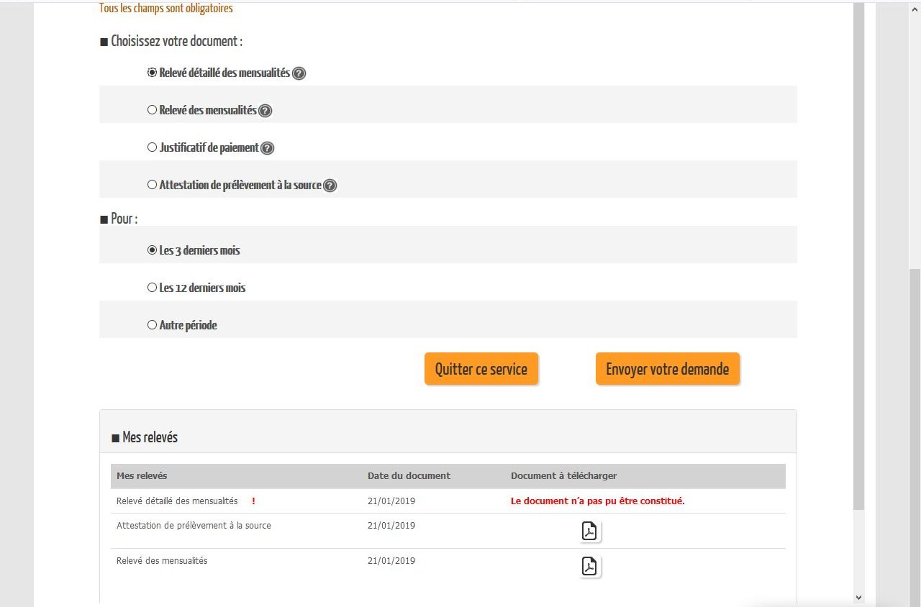
CNAV - Retraite de Base / Privé - 7
3. sélectionner
la période
souhaitée
4. cliquer sur
« envoyer la
demande »
5. Après quelques
minutes le
document
apparaît
dans la liste
6. cliquer sur
l’icône « PDF »
pour visualiser
et/ou télécharger
le document

Slide 14
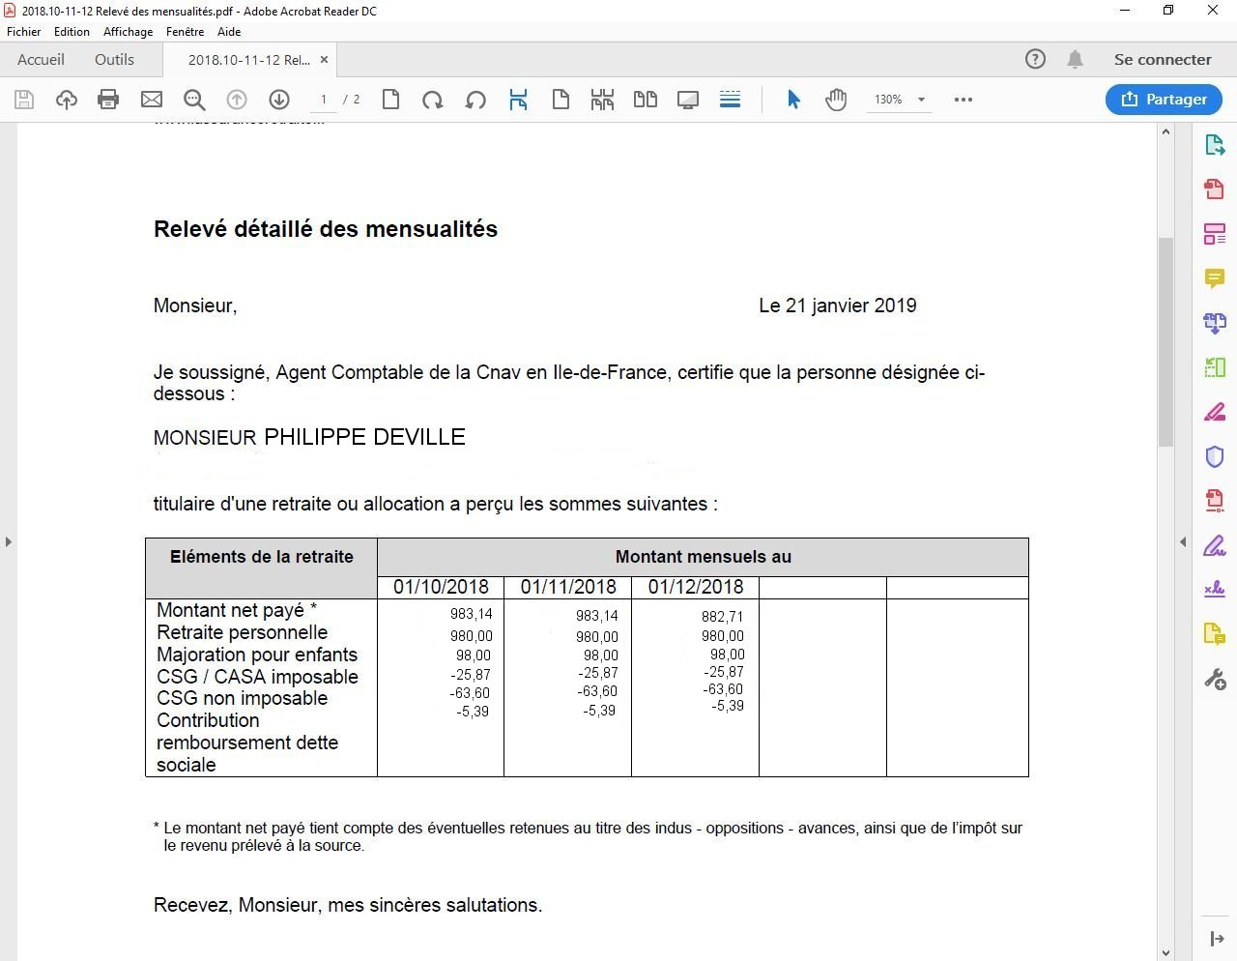
CNAV - Retraite de Base / Privé - 9
Les documents obtenus
Relevé détaillé des mensualités
Retraite Brute (RB) = B + C
Retraite Nette Imposable = RB - E
A
B
C
D
E
F

Slide 15
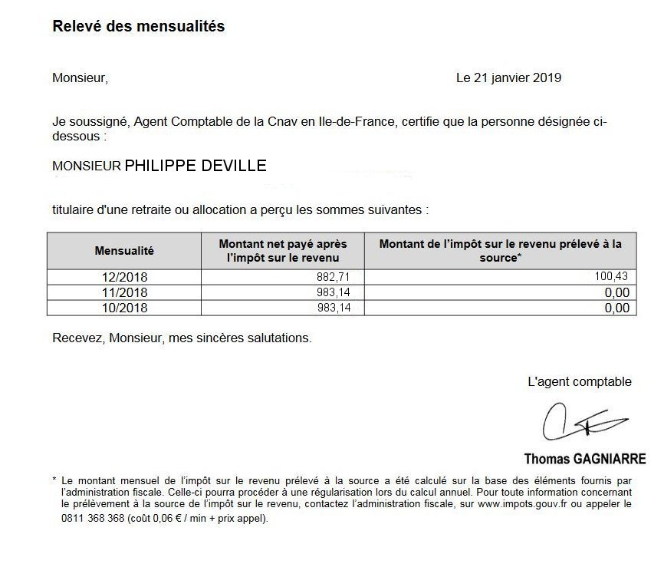
CNAV - Retraite de Base / Privé - 8
Les documents obtenus
Relevé des mensualités
Montant PAS = Retraite Nette Imposable X Taux de prélèvement

Slide 16
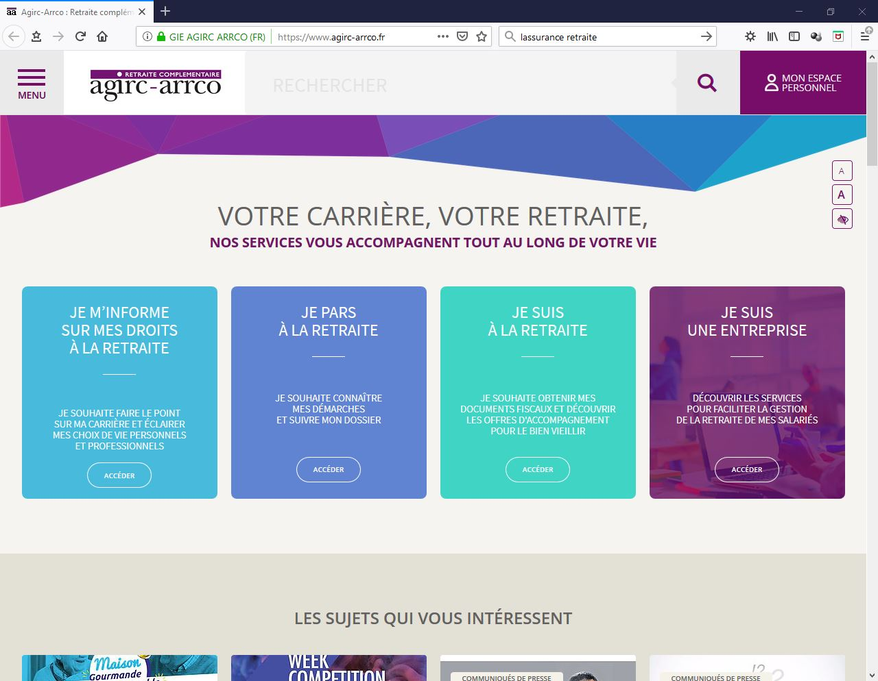
ARGIC-ARRCO Retraite Complémentaire - 1
Cliquer sur
« MON ESPACE »

Slide 17
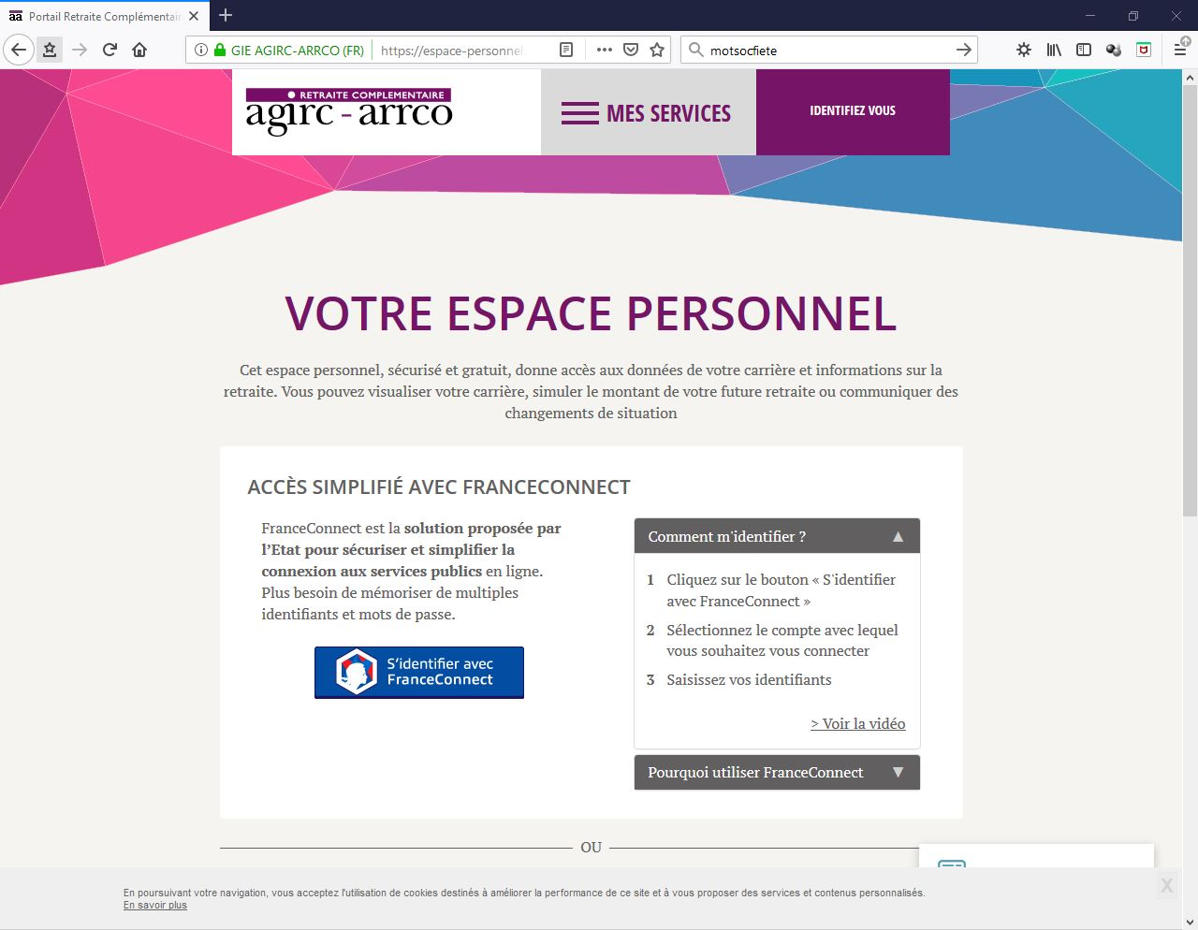
ARGIC-ARRCO Retraite Complémentaire - 2
ATTENTION
Cette page est «grande »
- Le haut de page propose un accès
via « FanceConnect »
- Aller sur le bas de page avec l’ascenseur
pour un accès classique

Slide 18
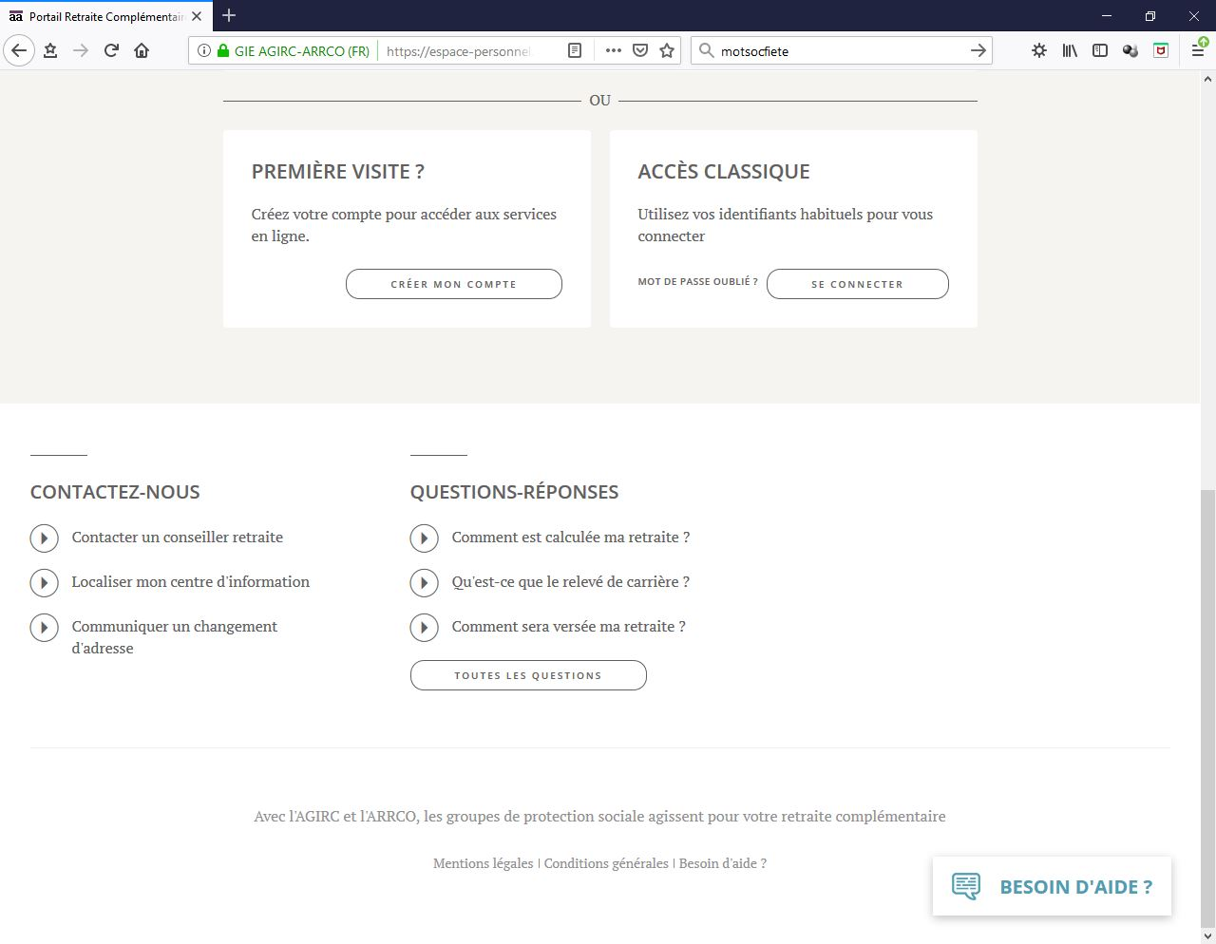
ARGIC-ARRCO Retraite Complémentaire - 3
La 1ère fois
créer son compte
en cliquant ici
Les fois suivantes
se connecter
en cliquant ici

Slide 19
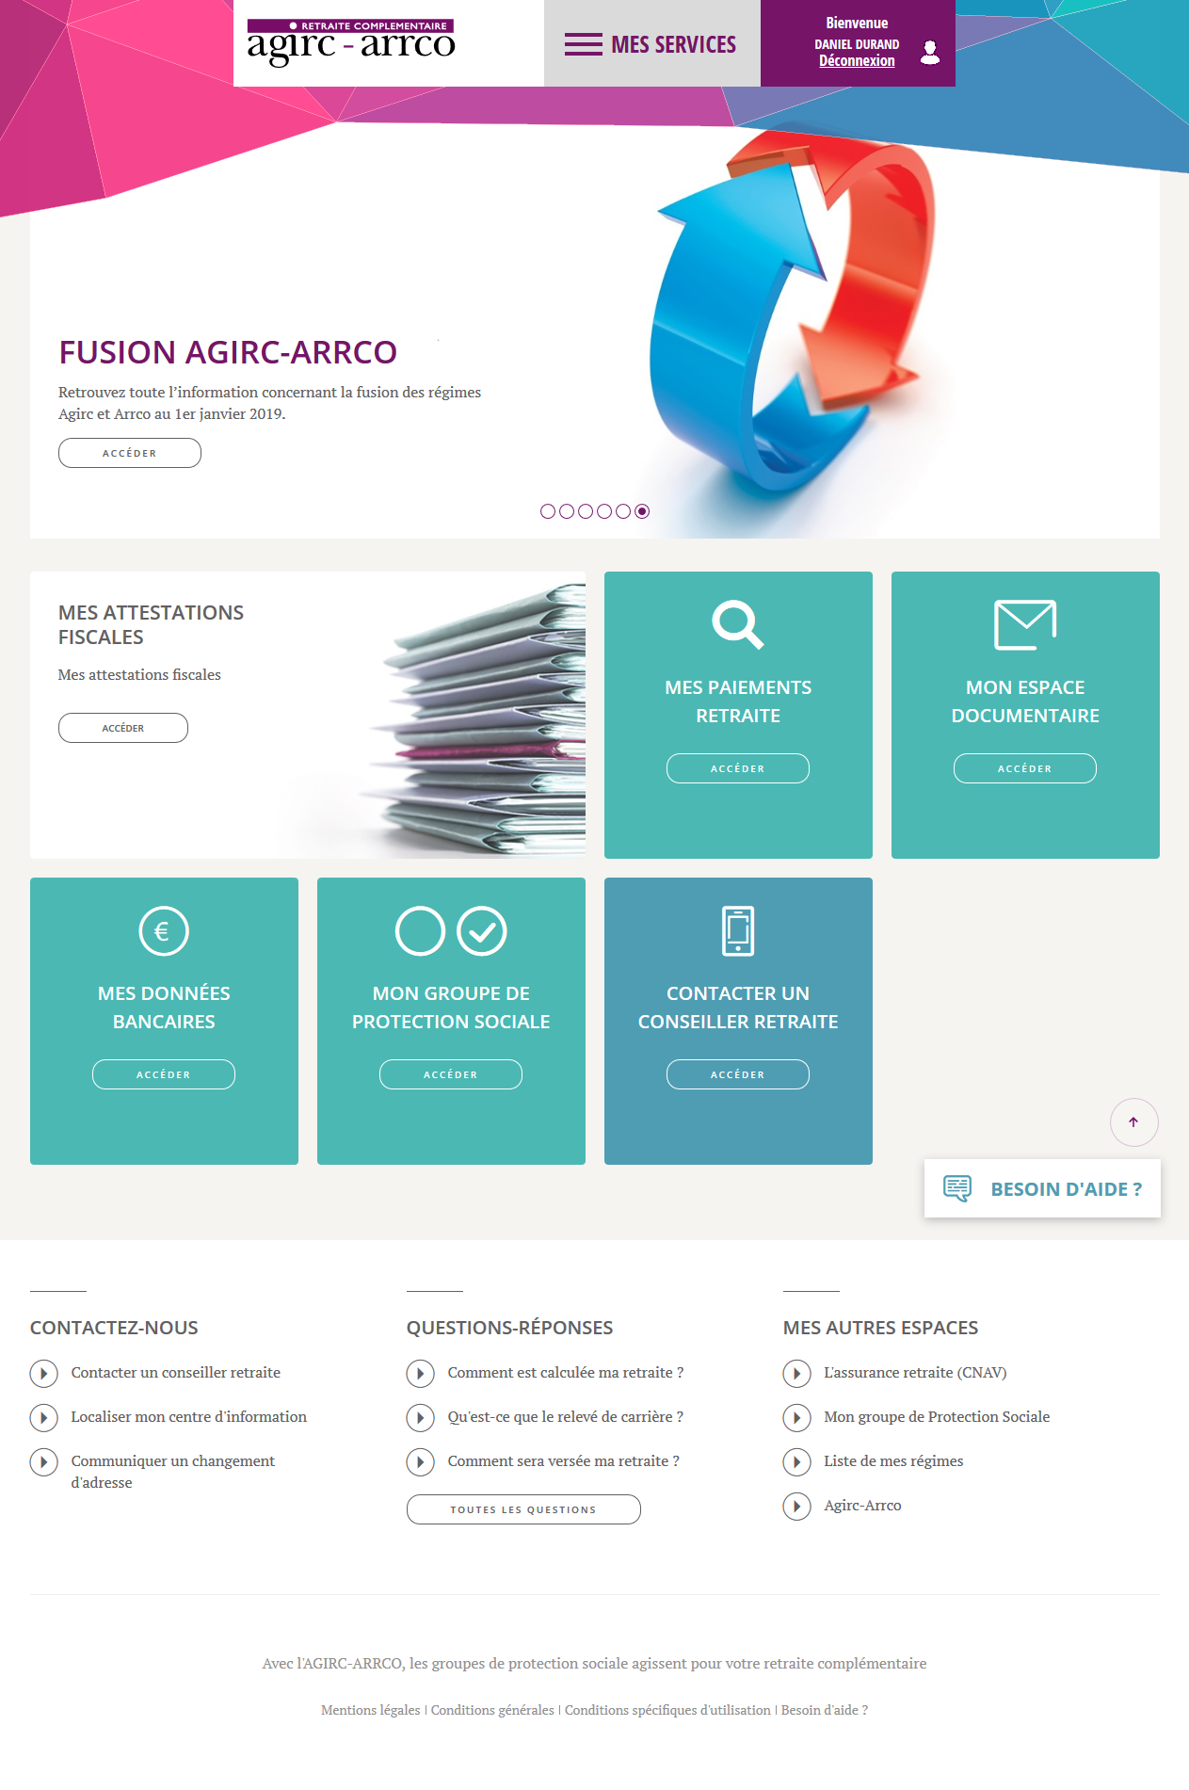
ARGIC-ARRCO Retraite Complémentaire - 4
Cliquer ici
pour voir
les paiements
Cliquer ici
pour voir
les documents
À télécharger

Slide 20
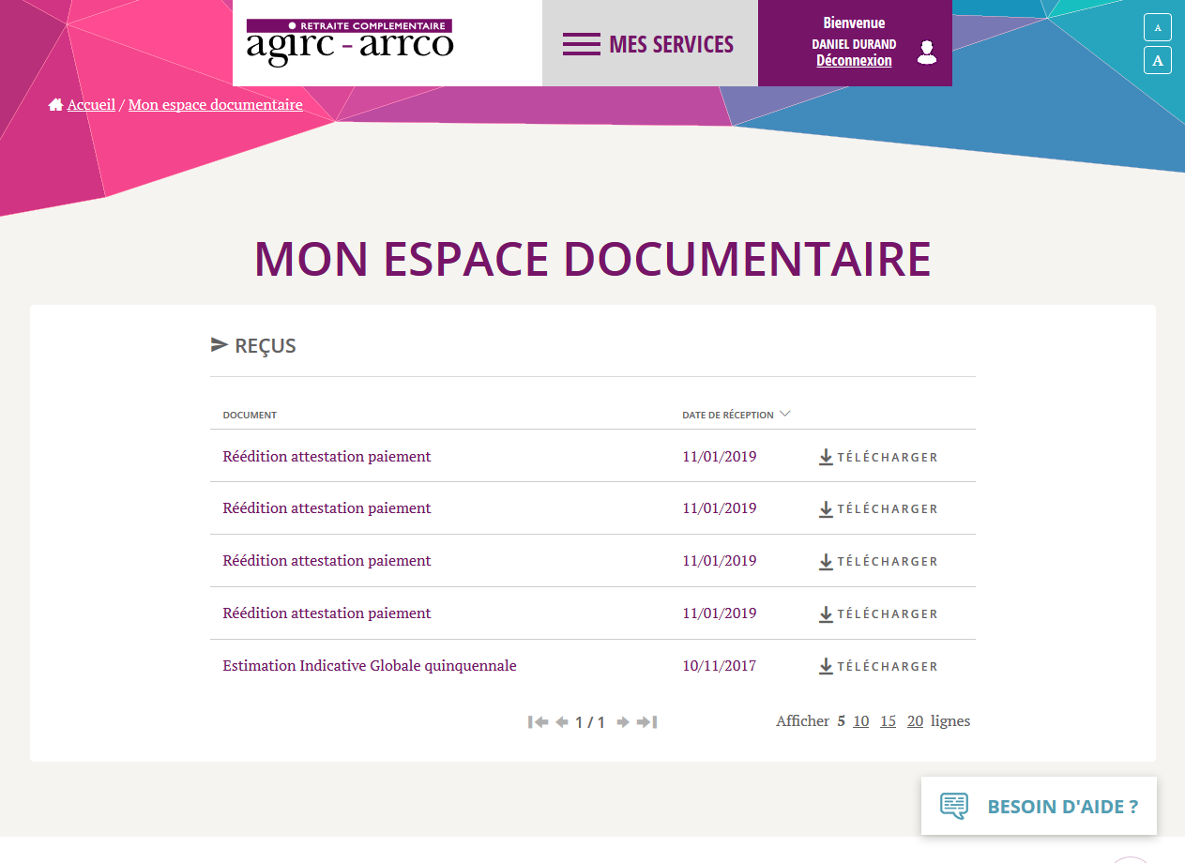
ARGIC-ARRCO Retraite Complémentaire - 5
Cliquer ici
pour télécharger
le document

Slide 21
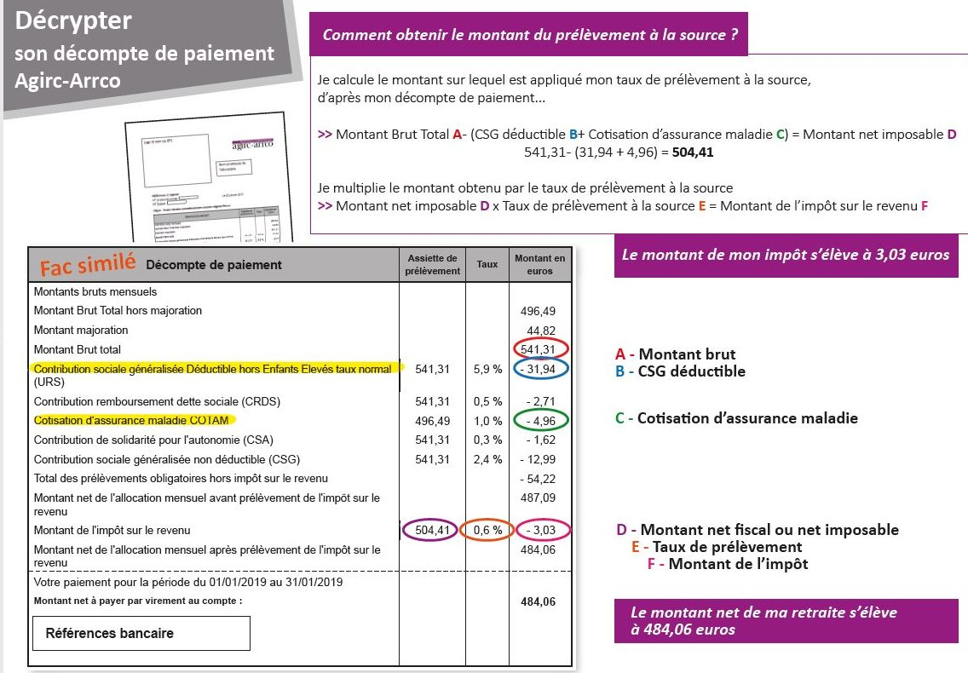
ARGIC-ARRCO Retraite Complémentaire - 6

